Slide 1

GIT - Sistema de Controle de Versões

Slide 2
O que veremos:
GIT
1 – o que é um sistema de controle de versões
2 – O que é o git, github, gitlab
3 – Instalando o Git
4 – Criando nosso primeiro repositório
5 – Funcionamento do Git
6 – Principais comandos do Git
7 – Trabalhando com um repositório remoto
9 – Pull, Push e Merge

Slide 3
Inicialmente, podemos dizer que Git é um Sistema de Controle de Versão, que permite ao programador armazenar diversas cópias de versão do seu trabalho, restaurar versões anteriores, sincronizar entre diversos computadores de trabalho e trabalhar colaborativamente com outros programadores. Só com essas possibilidades já faz do Git uma ferramenta muito útil a quem programa. Mas o Git é muito mais!
GIT

Slide 4
É possível utilizar o Git através do Shell (linha de comando) ou através de diversas interfaces gráfica. Você pode integrar seu projeto com o Github ou Gitlab e disponibilizar os arquivos na web. Pode deixar os arquivos públicos e disponibilizar seu código à comunidade de programadores, que podem até vir a colaborar nos seus projetos. Neste conceito, você pode fazer uso ou colaborar com projetos de outros programadores! Acompanhar o desenvolvimento de projetos que sequer foram lançados, fazer sugestões, tirar dúvidas e entrar em contato direto com equipes e desenvolvedores. Isso transforma o Github e Gitlab numa rede social de programadores!
GIT

Slide 5
Revendo comandos:
GIT
Mudar de Pastas;
Listas as pastas;
Criar pastas / arquivos;
Deletar pastas / arquivos

Slide 6
Site oficial do git:
GIT
https://git-scm.com

Slide 7
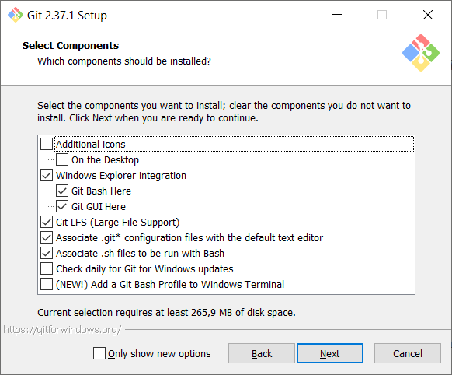
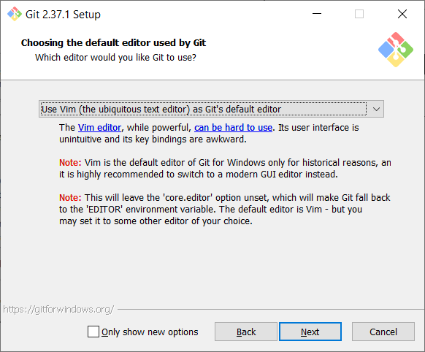
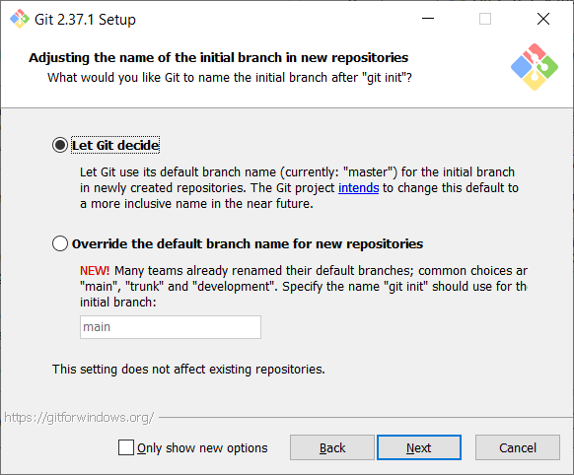
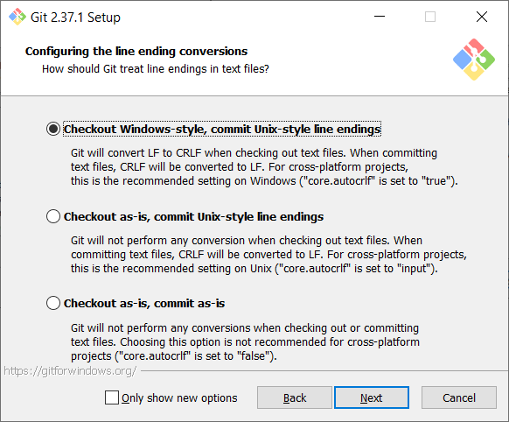
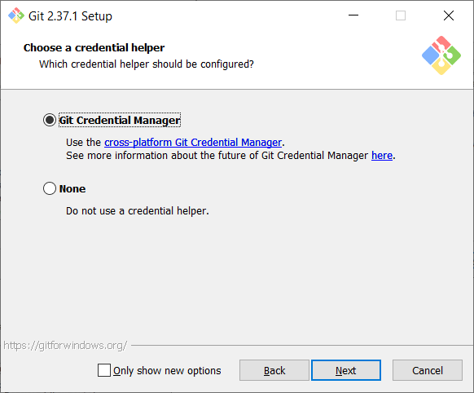

Slide 8
Objetos internos do Git
GIT
Blobs
Trees
Commit

Slide 9
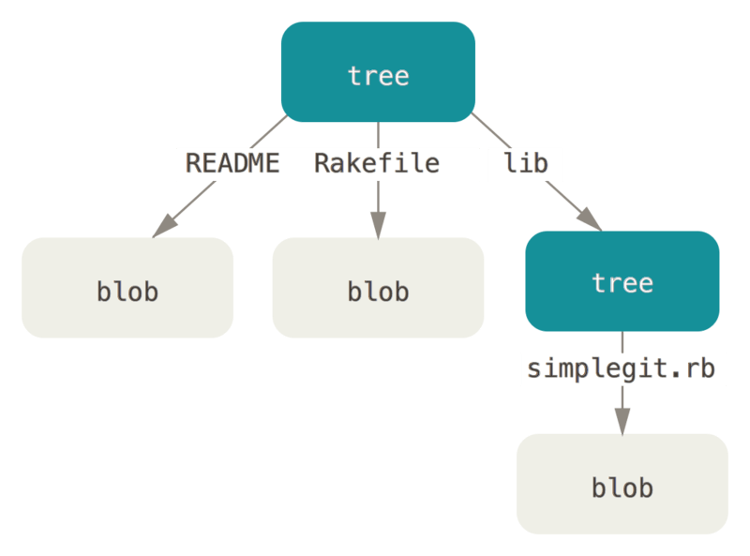
Objetos internos do Git
GIT

Slide 10
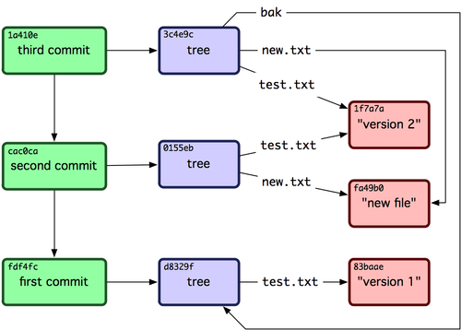
Objetos internos do Git
GIT

Slide 11
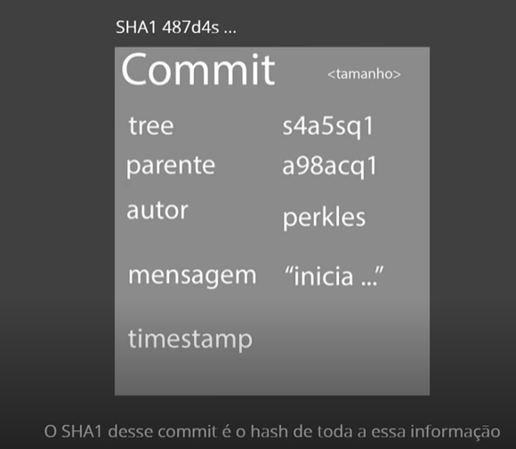
Objetos internos do Git
GIT

Slide 12
Primeiros comandos com o Git
GIT
Iniciar o git, (iniciar o repositório do git) – git init
Iniciar o versionamento (de código) – git add
Criar um commit – git commit

Slide 13
Vamos começar?
GIT
Na pasta workspace crie a pasta livro-receitas (mkdir)
Nesta pasta, iniciar o git (git init)
Verificar as pastas ocultas (ls –a)
Copiar o arquivo bolocenoura.md para a pasta livro-receitas
Criar o versionamento (git add *)
Fazer o commit (git commit –m “criando pasta livro de receitas)

Slide 14
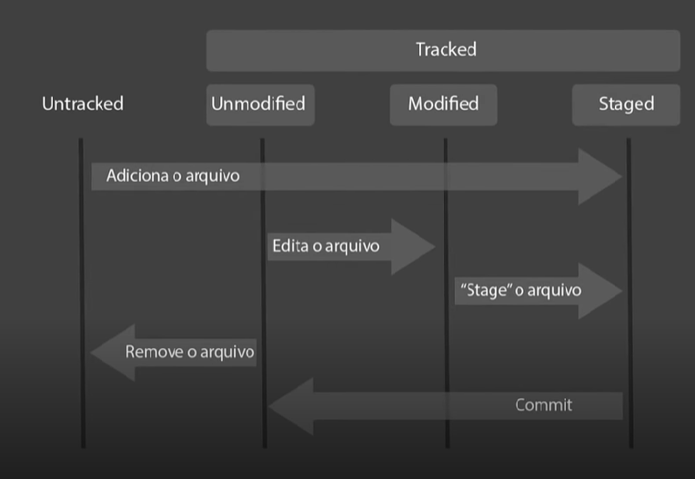
Entendendo....
GIT

Slide 15
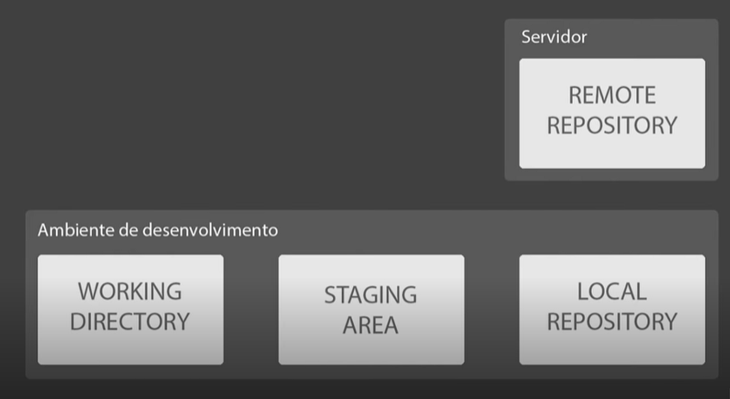
Entendendo....
GIT

Slide 16
Entendendo....
GIT

Slide 17
GIT
Verificar o status (git status)
Cria a pasta receitas (mkdir receitas)
mover o arquivo bolocenouramd, pra a pasta receita (mv bolocenoura.md ./receitas
Verificar o status (git status)
Criar o versionamento (git add *)
Fazer o commit (git commit –m “criando pasta livro de receitas)
Verificar o status (git status)

Slide 18
GIT
Iniciar o git, (iniciar o repositório do git) – git init
Ls –a (visualizar pastas ocultas, os repositórios
Iniciar o versionamento (de código) –
Git add * (adiciona todos os arquivos – novos modificados e deletados do diretório atual)
Git add . (adiciona os novos e modificados, mas não os deletados)
Git add nome_arquivo (adiciona o arquivo)
Criar um commit
git commit –m “mensagem”
git commit –m “mensagem” nome do arquivo
git commit –m “mensagem” -a (pega todos os arquivos que já foram versionados)
Verificar o status – git status
Verificar o log
Git log
Git log –p
Git log --stat
Git log --oneline

Slide 19
GIT
git restore --stage nome_do_arquivo

Slide 20
Treinando..
GIT
Na pasta receitas, inclua o arquivo bolodefuba.md
Criar o versionamento (git add *)
Antes do commit vamos fazer o restore deste arquivo
git restore --stage nome_do_arquivo

Slide 21
GIT
git revert numero_hash

Slide 22
Treinando..
GIT
Abra o arquivo bolodecenoura.md
Inclua na lista de ingredientes: 1 colher de café
Faça o commit com a msg: “incluindo ingrediente”
Abra novamente o arquivo bolodecenoura.md
Inclua na lista de ingredientes: altere para 4 cenouras médias.
Faça novo commit
Reverta o primeiro commit. Abra o arquivo e verifique que o café não existe mais.

Slide 23
Renomeando arquivos
GIT
git mv nomearquivo novonomearquivo

Slide 24
Removendo arquivos
GIT
git rm nomearquivo
Git rm –cached nomearquivo

Slide 25
Removendo usuário
GIT
git config –list
git config --global --unset user.email
git config --global --unset user.name
git config --global user.email ‘shirleifuntec@gmail.com’
git config --global user.name “shirlefuntec”
git config --list

Slide 26
O que veremos:
GIT
Vamos criar uma conta no github
Criar um repositório remoto
Apontar nosso código, na nossa máquina e apontar para nosso repositório remoto.
Clone
Resolver conflitos com o merge
Pull
Push

Slide 27
GIT
Github.com

Slide 28
Treinando..
GIT
Criar novo repositório: livro-receitas, Descrição: meu livro receitas, público
Copiar o endereço http
Voltar para o gitbash
Dentro do livro-receitas
Apontar o repositório da máquina local, empurar para o github:
git remote add origin (colar o link http)
git remote -v
git status pra certificar q não tem nenhum pendência
git push origin master
voltar ao git hub e ver que esta no nossso git hub.

Slide 29
Treinando..
GIT
no git hub alterar o arquivo bolo de cenoura.
No seu diretório local, alterar a mesma linha;
Fazer o commit
Enviar o repositório remoto
Após o conflito: git pull origin master
Corrigir o arquivo
Realizar o commit e o push
Verificar o arquivo no github

Slide 30
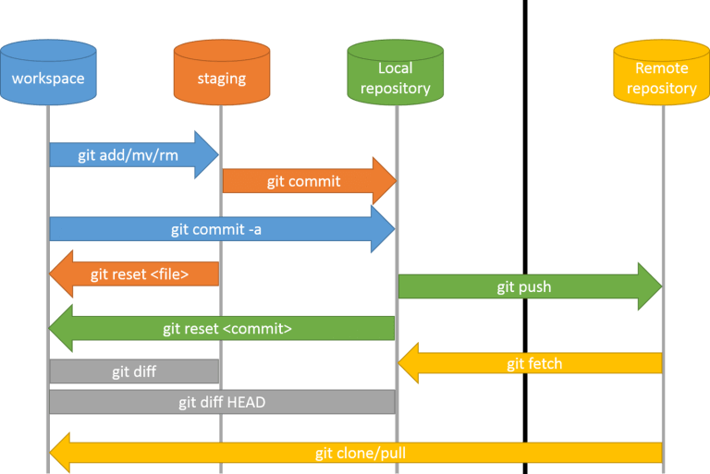
GIT

Slide 31
GIT
Iniciar o git, (iniciar o repositório do git) – git init
Ls –a (visualizar pastas ocultas, os repositórios
Iniciar o versionamento (de código) –
Git add * (adiciona todos os arquivos – novos modificados e deletados do diretório atual)
Git add . (adiciona os novos e modificados, mas não os deletados)
Git add nome_arquivo (adiciona o arquivo)
Criar um commit
git commit –m “mensagem”
git commit –m “mensagem” nome do arquivo
git commit –m “mensagem” -a (pega todos os arquivos que já foram versionados)
Verificar o status – git status
Verificar o log
Git log
Git log –p
Git log --stat
Git log --oneline

Slide 32
GIT
git restore --stage nome_do_arquivo (volta o arquivo para unstage)
git reverte <nomecommit> (reverte o commit)
git mv nomearquivo novo nomearquivo
git remote add origin http....
git remote – v (lista os repositórios remotos cadatrados)
git push origin master
git pull origin master

Slide 33
.gitignore
GIT
Que tipo de arquivos ignoramos:
Arquivos de log
Arquivos que contenham senhas ou informações confidenciais.
Arquivos temporários
Arquivos executáveis de testes (compilados)
Arquivos pessoais, como por exemplo anotações.

Slide 34
.gitignore
GIT
Acrescentando arquivos: Exemplos
NomedoArquivo : ignora o arquivo
*.log : ignora todos os arquivos com extensão .log
Arq* : ignora todos os arquivos começados com arq
?rq ignora todos os arquivos, não importando o primeiro caractere, mas que tenham rq na sequencia.
nomeDiretório/ ignora o diretório e seus arquivos
!nomearquivo.txt : não ignora o arquivo. Vamos supor que mandei ignorar todos os arquivos .txt, mas um especifico quero enviar.

Slide 35
.gitignore
GIT
Criar o arquivo. Pode ser criado em qualquer lugar, mas se usarmos um editor de texto temos que ter o cuidado que ele não coloque o .txt, então iremos utilizar o editor do terminal:
Touch .gitignore (cria o arquivo)
Ls -a
No Typora edite o arquivo bolocenoura.md
Inclua no .gitignore o bolocenoura.md
Git status
Echo bolocenoura.md >> .gitignore (incluindo no gitignore pelo terminal).
Git status

Slide 36
gitcheckout
GIT
Git status : working tree clean
Git log --oneline
Git checkout numerohash
Ls
Cat nomearquivoalterado
Git checkout master
Obs.: Não é recomendável fazermos alteração se estivermos em um branch público.

Slide 37
Git Clone
GIT
Clonar arquivos:
Ir no github da python / cpython
Copia o link em Code
No git, na pasta workspace:
Git clone (colar http -url)

Slide 38
Chaves Ssh
GIT

Slide 39
Treinando
GIT
Clonar o repositório curso-Funtec de shirleifuntec
Preencher no word o quis, salvar com outro nome
Fazer o commit
Fazer o push

Slide 40
Treinando
GIT
Criar um novo repositório, colocar um nome interessante
Criar um readme com uma coisa bem importante que esteja em seu repositório público, para as outras pessoas e empresas poderem acompanhar, que você está produzindo dentro daquele repositório e deixar ele como publico.
Adicionar algo útil como se fosse a página inicial, algumas considerações iniciais, anotações links úteis, coisas relacionadas ao que representa aquele repositório. Será a home page do seu repositório.
Explicar tudo que você acha relevante dentro desse arquivo.
Será um arquivo que a gente pode colocar quando a vocês estiverem trabalhando em um projeto.
Interessante que este arquivo seja criada com a extensão md.

Slide 41
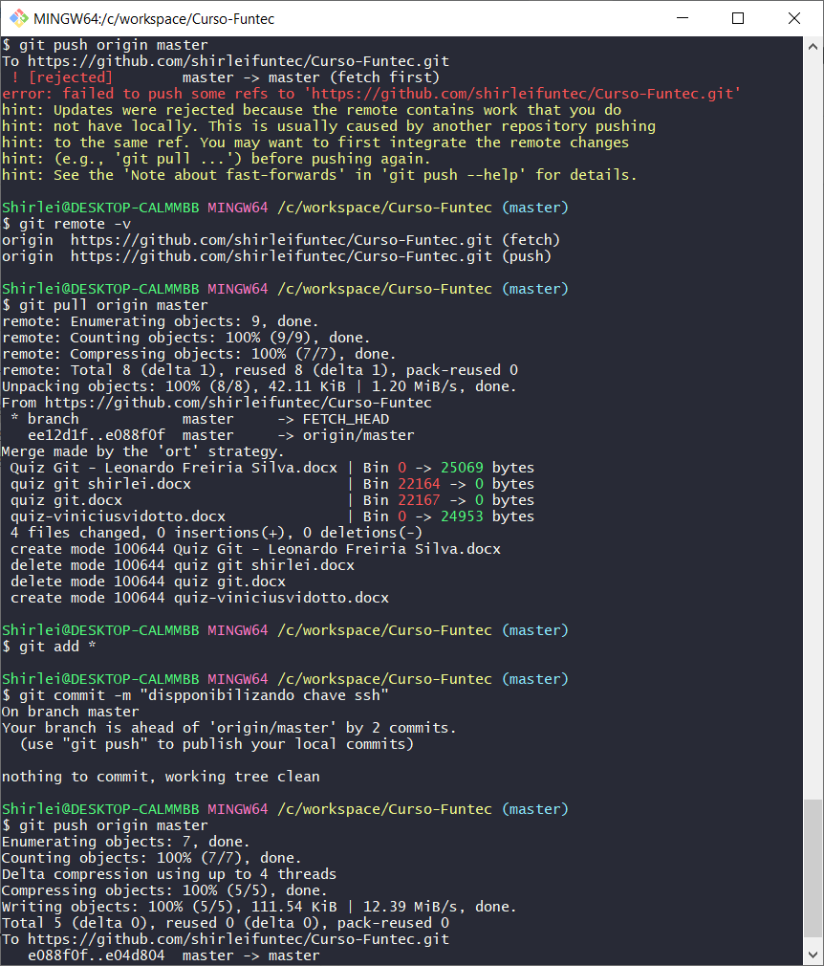

Slide 42

GIT
“Alguém está sentado na sombra hoje porque outra pessoa plantou uma árvore há muito tempo”

